Slide 1
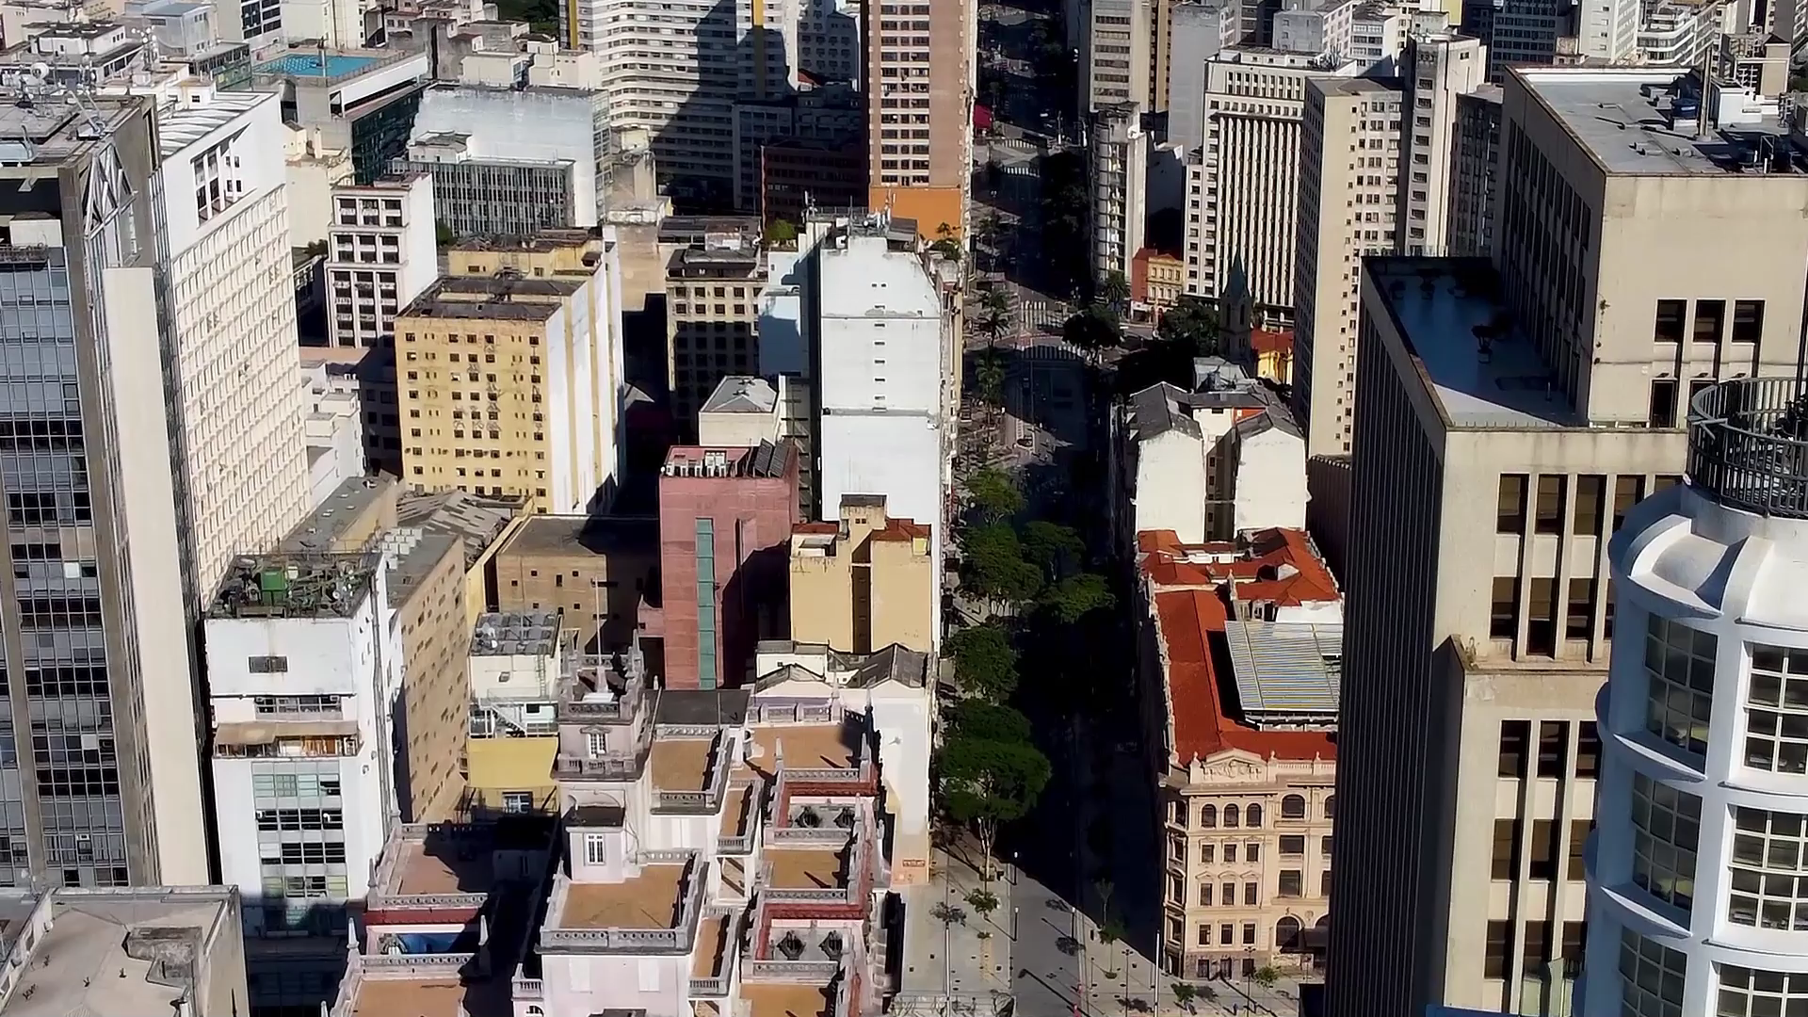

Slide 2
ÍNDICE
5 – LEVANTAMENTOS GEOLÓGICOS BÁSICOS ALTO DO RIBEIRA I – FOLHA APIAÍ
7 – LEVANTAMENTOS GEOLÓGICOS BÁSICOS ALTO RIBEIRA II – FOLHA ELDORADO PAULISTA
9 – LEVANTAMENTOS GEOLÓGICOS BÁSICOS ALTO PARANAPANEMA I – FOLHA ITARARÉ E FOLHAS VILA BRANCA E RIBEIRA
11 – LEVANTAMENTOS GEOLÓGICOS BÁSICOS ALTO PARANAPANEMA II – FOLHAS GUAPIARA E CAPÃO BONITO
13 – PÓLO CERÂMICO DE SANTA GERTRUDES ESTADO DE SÃO PAULO
15 – MATERIAS DE CONSTRUÇÃO NA REGIÃO METROPOLITANA DE SÃO PAULO
17 – ATUALIZAÇÃO DO INVENTÁRIO DO PATRIMÔNIO GEOLÓGICO DO ESTADO DE SÃO PAULO NO ÂMBITO DO INVENTÁRIO DO PATRIMÔNIO GEOLÓGICO NACIONAL
19 – AVALIAÇÃO DO POTENCIAL AGROMINERAL DO ESTADO DE SÃO PAULO
21 – BAUXITA NO NORDESTE DO ESTADO DE PAULO
23 – METALOGENIA DAS PROVÍNCIAS MINERAIS DO BRASIL – ROCHAS ALCALINAS DA PORÇÃO MERIDIONAL DO CINTURÃO RIBEIRA, ESTADO DE SÃO PAULO E PARANÁ

Slide 3
ÍNDICE
25 – ÁREAS DE RELEVANTE INTERESSE MINERAL
INTEGRAÇÃO E REAVALIAÇÃO DO POTENCIAL MINERAL DO VALE DO RIBEIRA (ARIM – VALE DO RIBEIRA)
27 – MODELO GEOFÍSICO-GEOLÓGICO DA BACIA DE TAUBATÉ (SP)
29 – REDE HIDROMETEOROLÓGICA NACIONAL (RHN)
31 – REDE INTEGRADA DE MONITORAMENTO DE ÁGUAS SUBTERRÂNEAS (RIMAS)
33 – SISTEMA DE INFORMAÇÕES DE ÁGUAS SUBTERRÂNEAS (SIAGAS)
35 – ATLAS PLUVIOMÉTRICO E ESTUDOS DE CHUVAS INTENSAS NO BRASIL
37 – ACOMPANHAMENTO DE ESTIAGENS DA REGIÃO SUDESTE
38 – GESTÃO DE RECURSOS HÍDRICOS
39 – CARTAS DE SUSCETIBILIDADE A MOVIMENTOS GRAVITACIONAIS DE MASSA E INUNDAÇÃO
41 – CARTOGRAFIA DE RISCO GEOLÓGICO

Slide 4
ÍNDICE
43 – CARTA GEOTÉCNICA DE APTIDÃO À URBANIZAÇÃO FRENTE À DESASTRES NATURAIS
45 – DIAGNÓSTICOS DA POPULAÇÃO EM ÁREAS DE RISCO GEOLÓGICO
47 – ESTUDOS HIDROQUÍMICOS E ISOTÓPICOS
49 – MAPA HIDROGEOLÓGICO DO ESTADO DE SÃO PAULO
51 – ATLAS GEOQUÍMICO DO ESTADO DE SÃO PAULO

Slide 5
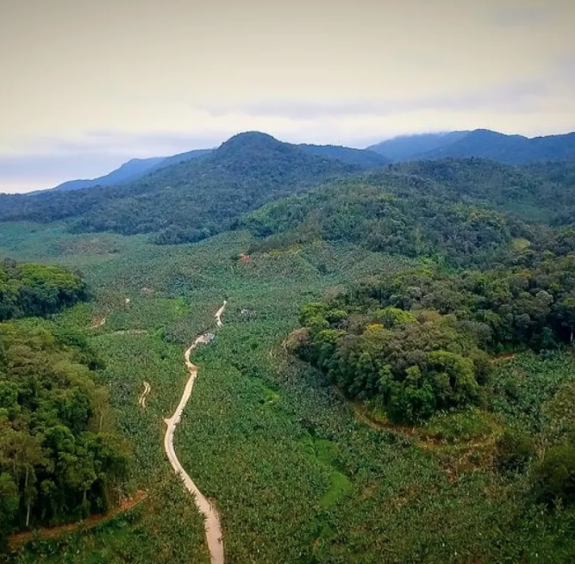
Levantamentos Geológicos Básicos
Alto Ribeira I - Folha Apiaí
Projeto de cartografia geológica (mapeamento) e reconhecimento de ocorrências minerais em área com aproximadamente 3.000 Km² na região do município de Apiaí (SP), no sul do estado de São Paulo, na região do Vale do Ribeira.
Escala
1:100.000
Diretoria de Geologia e Recursos Minerais

Slide 6
SAIBA MAIS
Benefícios:
Públicos beneficiados:
Ampliação do conhecimento geológico da região e identificação de novas ocorrências minerais que podem resultar em novos depósitos com potencial para exploração. Como consequência, desencadear novos investimentos na região, gerando empregos de forma direta e indireta.
As informações também auxiliam o poder público no melhor planejamento do uso do solo.
Poder público federal, estadual e municipal
Comunidade técnico-científica
Empresas do setor mineral
Sociedade em geral

Slide 7
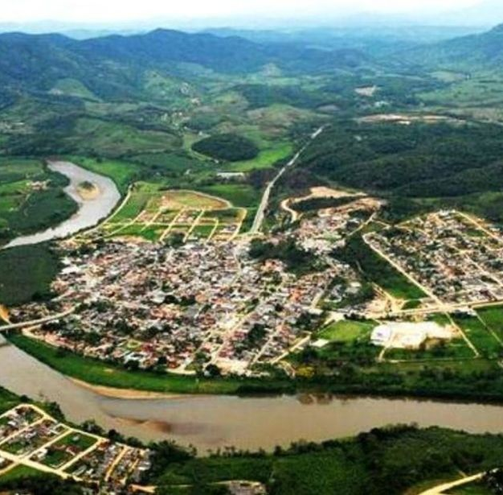
Levantamentos Geológicos Básicos
Alto Ribeira II - Folha Eldorado Paulista
Projeto de cartografia geológica (mapeamento) e reconhecimento de ocorrências minerais em área com aproximadamente 3.000 Km² na região do município de Eldorado Paulista (SP), no sul do estado de São Paulo, na região do Vale do Ribeira.
Mapeamento em Escala
1:100.000
Diretoria de Geologia e Recursos Minerais

Slide 8
Benefícios:
Ampliação do conhecimento geológico da região e identificação de novas ocorrências minerais que podem resultar em novos depósitos com potencial para exploração. Como consequência, desencadear novos investimentos na região, gerando empregos de forma direta e indireta.
As informações também auxiliam o poder público no melhor planejamento do uso do solo.
Públicos beneficiados:
Poder público federal, estadual e municipal
Comunidade técnico-científica
Empresas do setor mineral
Sociedade em geral
SAIBA MAIS
Diretoria de Geologia e Recursos Minerais

Slide 9
Levantamentos Geológicos Básicos
Alto Paranapanema I - Folha Itararé e Folhas Vila Branca e Ribeira
Projeto de cartografia geológica (mapeamento) e reconhecimento de ocorrências minerais em área com aproximadamente 4.500 Km² na região dos municípios de Itararé e Ribeira (SP) e Vila Branca (PR) nos estados de São Paulo e Paraná, nas regiões do Alto Paranapanema e Vale do Ribeira.
Mapeamentos nas escalas
Folhas Itararé
1:100.000
Folhas Vila Branca
e Ribeira
1:50.000
Diretoria de Geologia e Recursos Minerais

Slide 10
Benefícios:
Públicos Beneficiados:
Ampliação do conhecimento geológico da região e identificação de novas ocorrências minerais que podem resultar em novos depósitos com potencial para exploração. Como consequência, desencadear novos investimentos na região, gerando empregos de forma direta e indireta.
Poder público federal, estadual e municipal
Comunidade técnico-científica
Empresas do setor mineral
Sociedade em geral
Folhas Itararé
SAIBA MAIS
As informações também auxiliam o poder público no melhor planejamento do uso do solo.
Folhas Vila Branca
e Ribeira
SAIBA MAIS

Slide 11
Levantamentos Geológicos Básicos
Alto Paranapanema II - Folhas Guapiara e Capão Bonito
Projeto de cartografia geológica (mapeamento) e reconhecimento de ocorrências minerais em área com aproximadamente 6.000 Km² na região dos municípios de Guapiara e Capão Bonito (SP), no estado de São Paulo, na divisa entre as regiões do Alto Paranapanema e Vale do Ribeira
Mapeamento em escala:
1:100.000
Diretoria de Geologia e Recursos Minerais

Slide 12
Benefícios:
Ampliação do conhecimento geológico da região e identificação de novas ocorrências minerais que podem resultar em novos depósitos com potencial para exploração. Como consequência, desencadear novos investimentos na região, gerando empregos de forma direta e indireta.
As informações também auxiliam o poder público no melhor planejamento do uso do solo.
Públicos Beneficiados:
Poder público federal, estadual e municipal
Comunidade técnico-científica
Empresas do setor mineral
Sociedade em geral
Folha Guapiara
Folha Capão Bonito
SAIBA MAIS
SAIBA MAIS

Slide 13
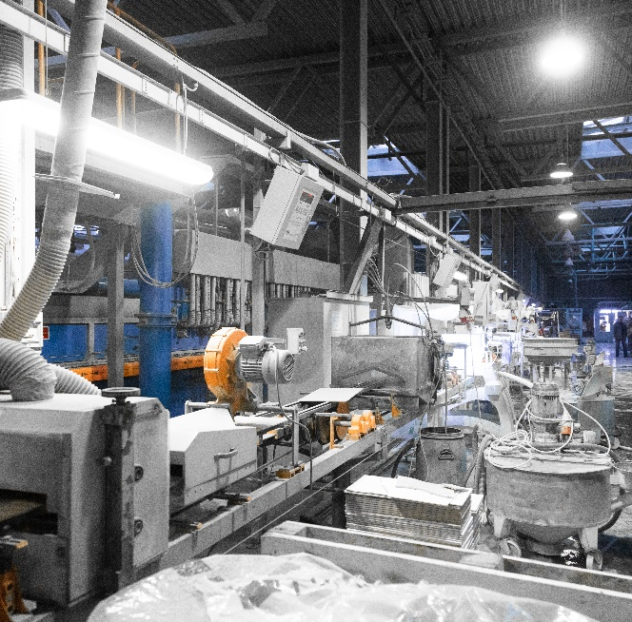
Polo cerâmico de Santa Gertrudes
Estado de São Paulo
Ampliar o conhecimento geológico e ressaltar a potencialidade dos bens minerais da região, em especial dos sedimentos da Formação Corumbataí, fonte da matéria-prima da indústria cerâmica. Os sedimentos dessa formação, ricos em ilita, possibilitam a utilização do método moagem a seco no processo fabril de revestimentos cerâmicos.
Como resultado, obtém-se redução do tempo de produção e aumento da competitividade das indústrias da região perante os mercados nacional e internacional.
Diretoria de Geologia e Recursos Minerais

Slide 14
Benefícios:
Ampliar o conhecimento geocientífico da região e gerar subsídios para o fortalecimento da atividade mineral.
Investimentos na região em pesquisa e exploração mineral, com oferta de empregos e melhoras de infraestrutura.
Públicos Beneficiados:
Empresas do setor mineral
Gestores públicos e privados
Comunidade acadêmica
SAIBA MAIS
Diretoria de Geologia e Recursos Minerais

Slide 15
Materiais de construção na região metropolitana de São Paulo
Diretoria de Geologia e Recursos Minerais
A região já apresentou no passado uma quantidade expressiva de lavras de areia e brita, mas esse número vem diminuindo como resultado da expansão urbana em áreas com potencial mineral, além do aumento das restrições ambientais. Portanto, restam poucas áreas ainda disponíveis para o desenvolvimento da mineração, em especial de areia, cuja disponibilidade de reservas naturais é crítica.
A região metropolitana de São Paulo engloba 39 municípios com Produto Interno Bruto (PIB) que corresponde a um dos maiores do estado. Dentre os diversos setores econômicos atuantes na região, destaca-se o ramo da construção civil, responsável por um alto consumo de agregados.

Slide 16
Diretoria de Geologia e Recursos Minerais
SAIBA MAIS
Benefícios:
Públicos beneficiados:
Ampliar o conhecimento geocientífico da região e gerar subsídios para o fortalecimento da atividade mineral.
Investimentos na região em pesquisa e exploração mineral, com oferta de empregos e melhoras de infraestrutura.
Poder público federal, estadual e municipal
Entidades de pesquisa científica
Sociedade em geral

Slide 17
Atualização do Inventário do Patrimônio Geológico do estado de São Paulo no âmbito do Inventário do Patrimônio Geológico Nacional
Definir coordenações estaduais para propor listas indicativas de geossítios potenciais, baseadas no valor científico dos sítios, utilizando a plataforma Geossit.
O estado de São Paulo conta com um inventário preliminar, realizado pela Universidade de São Paulo (USP), com 137 geossítios já definidos. O objetivo é analisá-los para selecionar os que irão compor o Inventário Nacional. O projeto prevê ainda o registro desses sítios na base Geossit.
Desde 2017, o SGB realiza um projeto voltado para o Inventário do Patrimônio Geológico Brasileiro.
Diretoria de Geologia e Recursos Minerais

Slide 18
Benefícios:
Planejar estratégias efetivas de geoconservação.
Um inventário indica sítios que contam a história geológica de uma região. Preservar esses registros resguarda também o conhecimento científico dessa história.
Permitir ao poder público o melhor planejamento do uso do território.
Ajudar a conciliar de forma harmônica a utilização dos recursos naturais junto com a conservação da história geológica.
Públicos Beneficiados:
Poder público federal, estadual e municipal
Entidades de pesquisa científica
Sociedade em geral
SAIBA MAIS

Slide 19
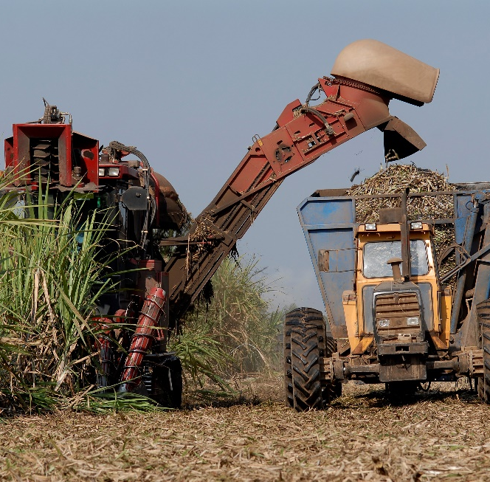
Avaliação do Potencial Agromineral do estado de São Paulo
A pesquisa Avaliação do Potencial Agromineral do estado de São Paulo faz parte de um conjunto de estudos que compõem o Projeto Avaliação do Potencial Agromineral do Brasil que já conta com as áreas: Tocantins, Goiás e Eixo Manaus - Boa Vista.
O objetivo é realizar a prospecção e mapeamento de agrominerais em todo território nacional, por meio da caracterização e o levantamento de fontes de minerais e rochas para emprego nas técnicas de remineralização e/ou condicionamento de solos, com ênfase em materiais disponíveis em pilhas de descartes de mineração, considerando às especificações do Ministério da Agricultura Pecuária e Abastecimento (Mapa).
Diretoria de Geologia e Recursos Minerais

Slide 20
Benefícios:
Propõe alternativas viáveis e ambientalmente sustentáveis para a dependência do país em relação a insumos agrícolas.
A população é beneficiada por meio da redução das barragens de rejeito no estado, pela disponibilização de remineralizadores e pela possiblidade de geração de emprego e renda vinculado à comercialização desse bem mineral.
Públicos beneficiados:
Comunidade técnico-científica
Mineradores
Agricultores
Sociedade civil em geral
SAIBA MAIS
Diretoria de Geologia e Recursos Minerais

Slide 21
Diretoria de Geologia e Recursos Minerais
Bauxita no Nordeste do estado de São Paulo
A região Nordeste do estado de São Paulo apresenta a maior concentração de recursos minerais de bauxita, com 8,9 milhões de toneladas, o que representa 67,4% de todo o recurso mineral reportado no estado.
Os depósitos de bauxita em Poços de Caldas se destacam como mineralizações consideradas de uso mais nobre, e determinam, direta ou indiretamente, as concentrações econômicas de bauxita e a formação das águas minerais diferenciadas de melhor qualidade, como as da região.
Os recursos de bauxita no estado de São Paulo totalizam 13,2 milhões de toneladas entre recursos medidos, indicados e inferidos. A cidade de Lavrinhas, no vale do Paraíba é a com o maior recurso mineral de bauxita, com aproximadamente três milhões de toneladas.
Ampliar o conhecimento geológico da área com foco na identificação de novas áreas com potencial para ocorrências de minério de alumínio é o objetivo principal do projeto, como consequência trará mais desenvolvimento econômico a região.

Slide 22
Diretoria de Geologia e Recursos Minerais
SAIBA MAIS
Benefícios:
Públicos beneficiados:
Ampliar o conhecimento geocientífico da região e gerar subsídios para o fortalecimento da atividade mineral.
Investimentos na região em pesquisa e exploração mineral, com oferta de empregos e melhoras de infraestrutura.
Pequenos e médios mineradores
Comunidade científica

Slide 23
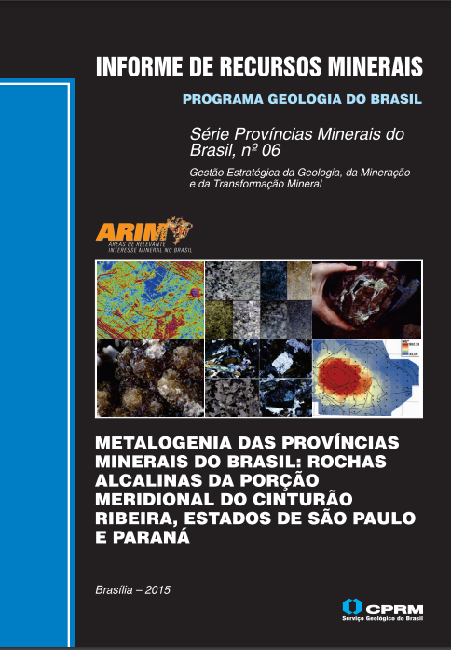
Metalogenia das Províncias Minerais do Brasil: Rochas Alcalinas da Porção Meridional do Cinturão Ribeira, estado de São Paulo e Paraná
O projeto envolveu estudos temáticos de geologia básica e geologia econômica com uso de técnicas avançadas para identificar o potencial mineral da área, selecionada devido à ocorrência de corpos alcalinos na região, alguns deles atualmente explotados.
Os resultados obtidos por meio da geoquímica prospectiva de sedimento de corrente e solo indicaram maiores concentrações de elementos de interesse, como elementos terras raras, bário, fósforo e nióbio, associados aos corpos carbonatíticos.
As pesquisas visam contribuir para o entendimento do potencial mineral das diferentes províncias geológicas do território nacional.
Diretoria de Geologia e Recursos Minerais

Slide 24
SAIBA MAIS
Benefícios:
Públicos beneficiados:
Amplia o conhecimento o conhecimento geológico da região, indicando o potencial mineral da área e contribuindo para o entendimento sobre a origem e evolução dos depósitos nas províncias geológicas.
Impulsiona a identificação de novas áreas potenciais para a ocorrência de depósitos. Desse modo, contribui para atrair investimentos e fomentar a implantação de novos empreendimentos mineiros, promovendo a geração de empregos e o desenvolvimento regional.
Governos federal, estadual e municipais
Comunidade técnico-científica
Empresas do setor mineral e industrial
População dos municípios das áreas abrangidas pelo projeto

Slide 25
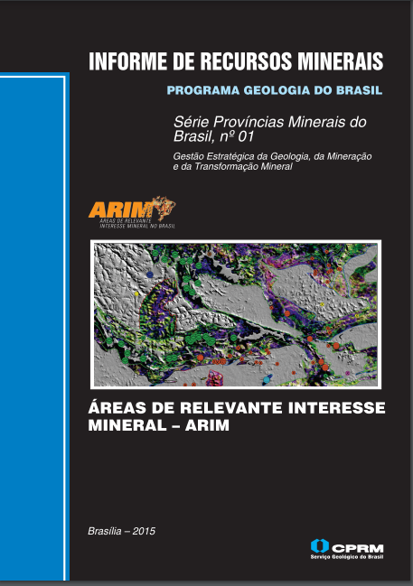
Áreas de Relevante Interesse Mineral: Integração e Reavaliação do Potencial Mineral do Vale do Ribeira (ARIM – Vale do Ribeira)
O projeto realizou levantamentos geológicos em área do sul do estado de São Paulo e norte do estado do Paraná.
Avaliações realizadas em Áreas de Relevante Interesse Mineral (ARIM) buscam identificar localidades que têm potencial para aproveitamento de recursos minerais, seja pela presença comprovada de depósitos ou jazidas minerais, ou pelo alto potencial geológico reconhecido.
1:100.000
ESCALA:
Diretoria de Geologia e Recursos Minerais

Slide 26
Benefícios:
Amplia o conhecimento o conhecimento geológico da região, indicando o potencial mineral da área e contribuindo para o entendimento sobre a origem e evolução dos depósitos nas províncias geológicas.
Impulsiona a identificação de novas áreas potenciais para a ocorrência de depósitos. Desse modo, contribui para atrair investimentos e fomentar a implantação de novos empreendimentos mineiros, promovendo a geração de empregos e o desenvolvimento regional.
Públicos beneficiados:
Governos federal, estadual e municipais
Empresas do setor mineral e industrial
Comunidade técnico-científica
Gestores públicos
SAIBA MAIS
Diretoria de Geologia e Recursos Minerais

Slide 27
Modelo Geofísico-Geológico da Bacia de Taubaté (SP)
O projeto visou gerar base geológica e geofísica da bacia do Taubaté, em escala 1:250.000, no intuito de fomentar dados e produtos variados e que podem atender a diversos interesses da região.
A Bacia de Taubaté está situada em uma região de grande importância socioeconômica de SP e RJ. Estende-se por aproximadamente 170 km, desde a região metropolitana de São Paulo até próximo à divisa com o estado do Rio de Janeiro.
Diretoria de Geologia e Recursos Minerais

Slide 28
Benefícios:
A região que compreende a Bacia de Taubaté conta com estudos para exploração mineral e de hidrocarbonetos, além de trabalhos geofísicos, geológicos, hidrogeológicos e geotécnicos, elaborados por diversas instituições.
A recuperação, centralização e integração deste acervo são essenciais para a ampliação do conhecimento do SGB sobre área, para a continuidade de projetos e para fomentar futuros estudos sobre o potencial mineral da região.
Além disso, a integração do acervo pode servir como subsídio para políticas públicas, contribuindo com a gestão hídrica da região e para melhorar a compreensão sobre uso e ocupação do solo.
Públicos Beneficiados:
Comunidade técnico-científica
Órgãos gestores locais
SAIBA MAIS

Slide 29
REDE HIDROMETEOROLÓGICA
NACIONAL - (RHN)
i
Operação e manutenção da RHN com o objetivo de gerar dados de precipitação, níveis e vazões dos rios, evaporação, sedimentometria e qualidade de água.
Os dados gerados a partir da operação da RHN são coletados, analisados e armazenados em banco de dados disponível por meio Sistema Nacional de Informações sobre Recursos Hídricos (SNIRH).
A RHN é coordenada pela Agência Nacional de Águas e Saneamento Básico (ANA) e operada, em grande parte, pelo SGB.
Diretoria de Hidrologia e Gestão Territorial

Slide 30
SAIBA MAIS
Benefícios:
Públicos beneficiados:
O monitoramento, por meio da RHN, é fundamental para geração e disponibilização de informações que contribuem para a melhor gestão dos recursos hídricos.
Podem ser utilizados pelo setor público e privado para as mais diversas aplicações em recursos hídricos, tais como: projetos de estruturas hidráulicas, obras de infraestrutura hídrica, estudos acadêmicos e científicos do conhecimento hidrológico, implantação de sistemas de alertas hidrológicos, dentre outros.
Órgãos gestores de recursos hídricos em âmbito federal, estadual e municipal;
Setores que necessitam da água para abastecimento público, geração de energia, agricultura, etc.
Entidades de pesquisa científica (universidades, escolas, institutos)
População em geral

Slide 31
Rede Integrada de Monitoramento das Águas Subterrâneas (RIMAS)
i
O principal objetivo é o conhecimento mais detalhado a respeito dos níveis e qualidade da água nos principais aquíferos do Brasil.
O SGB promove uma série de atividades sistemáticas e de caráter continuado, que vão desde a seleção dos aquíferos e das regiões monitoradas, passando pelas locações e pelos estudos diagnósticos para perfuração dos poços, até a implantação e operação das estações de monitoramento e coleta.
17 poços
Monitorados em São Paulo
Diretoria de Hidrologia e Gestão Territorial

Slide 32
Benefícios:
O monitoramento da água subterrânea é fundamental para o planejamento e gestão das águas.
As informações contribuem para a qualidade de vida da população, promoção do bem-estar social e potencialização das atividades econômicas no estado.
A operação da RIMAS também permite a identificação de impactos às águas subterrâneas em decorrência da explotação ou das formas de uso e ocupação dos terrenos, além da avaliação dos impactos das atividades antrópicas e alterações climáticas nos sistemas aquíferos.
Públicos beneficiados:
Órgãos gestores de recursos hídricos em âmbito federal, estadual e municipal
Setores que necessitam da água para abastecimento público, geração de energia, agricultura etc.
Entidades de pesquisa científica (universidades, escolas, institutos);
População em geral
SAIBA MAIS

Slide 33
Sistema de Informações de Águas Subterrâneas (SIAGAS)
É uma base nacional de dados de poços, permanentemente atualizada, com módulos capazes de realizar consultas, pesquisas e extração e geração de relatórios.
A plataforma é mantida pelo SGB a partir do mapeamento e pesquisa hidrogeológica em todo o país.
Diretoria de Hidrologia e Gestão Territorial

Slide 34
Benefícios:
Fornece informações geolocalizadas dos aspectos construtivos, de uso e de qualidade dos poços existentes. Dessa forma, subsidia estudos hidrológicos, conhecimento do arcabouço em subsuperfície e a gestão dos recursos hídricos.
Públicos beneficiados:
Órgãos gestores de recursos hídricos
Poder público federal, estadual e municipal
Perfuradores de poços
Profissionais que lidam com recursos hídricos e meio ambiente
SAIBA MAIS

Slide 35
ATLAS PLUVIOMÉTRICO E ESTUDOS DE CHUVAS INTENSAS NO BRASIL
O projeto busca reunir, consolidar e organizar as informações sobre chuvas coletadas na operação da RHN, com o objetivo de fornecer informação e conhecimento como subsídio ao gerenciamento de recursos hídricos em nível de macroplanejamento.
Públicos beneficiados:
Órgãos gestores de recursos hídricos
Poder público federal, estadual e municipal
Profissionais que lidam com recursos hídricos e meio ambiente
Comunidade técnico-científica
População em geral
Diretoria de Hidrologia e Gestão Territorial

Slide 36
SAIBA MAIS
O Atlas apresenta produtos com a avaliação da disponibilidade temporal e espacial da chuva, o que permite identificar regiões do estado e épocas do ano com maior ocorrência de períodos chuvosos ou de secas.
É um produto importante para projetos de gestão e aproveitamento de recursos hídricos, além de gerar informações utilizadas em projetos de infraestrutura, para captação das águas de chuva e amortecimento de cheias.
SAIBA MAIS

Slide 37
Acompanhamento de estiagens da região Sudeste
Em uma série de documentos, o SGB demonstra a situação atual das vazões e/ou níveis dos principais rios das regiões Sudeste e Centro-Oeste e, em alguns casos, efetuando prognósticos.
Benefícios:
A divulgação dessas informações contribui para que os diversos setores que necessitam da água (abastecimento público, energia, agricultura, etc) possam se planejar.
Diretoria de Hidrologia e Gestão Territorial

Slide 38
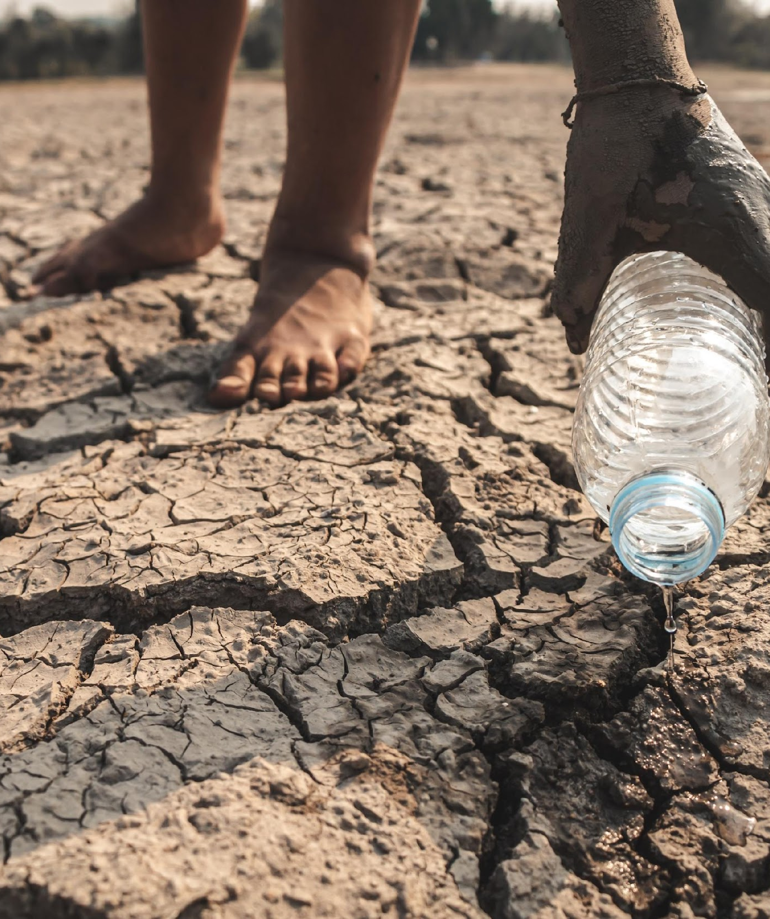
Gestão dos recursos hídricos
Em períodos de estiagem pronunciada é extremamente importante que a sociedade brasileira e as autoridades tenham instrumentos para gerenciar possíveis situações de escassez de água.
Um destes instrumentos é o conhecimento da quantidade realmente disponível e a possibilidade de analisar cenários futuros.
A obtenção das vazões mínimas e o acompanhamento dos níveis dos rios possibilita que se analise e se registre, para as gerações futuras, períodos que talvez sejam excepcionais em termos de escassez de água.
Públicos beneficiados:
Órgãos gestores de recursos hídricos
Comunidade técnico-científica
Setores que necessitam da água para abastecimento público, geração de energia, agricultura, etc.
População em geral

Slide 39
Cartas de Suscetibilidade a Movimentos Gravitacionais de Massa e Inundação
São documentos cartográficos que representam a possibilidade de ocorrência de movimentos gravitacionais de massa (deslizamentos e corridas de massa) e processos hidrológicos (inundações e enxurradas) em toda a extensão do município.
133 municípios mapeados
30 milhões de pessoas beneficiadas no estado
Para 2023: previstas a publicação de 7 Cartas de Suscetibilidade em SP
Instrumentos previstos no Plano Nacional de Gestão de Riscos e Resposta a Desastres Naturais.
Diretoria de Hidrologia e Gestão Territorial

Slide 40
Benefícios:
Públicos Beneficiados:
Contribuem para o planejamento do uso e ocupação do solo, controle da expansão urbana, avaliação de cenários potenciais de riscos e, ainda, no âmbito regional, auxiliam na elaboração de zoneamentos ecológico-econômicos.
Defesas civis estaduais e municipais
Prefeituras
Populações em áreas de risco
Demais órgãos responsáveis pelo monitoramento e alerta de desastres
SAIBA MAIS

Slide 41
Cartografia de Risco Geológico
Consiste na identificação e caracterização das porções do território municipal sujeitas a perdas ou danos por eventos adversos de natureza geológica.
As setorizações de áreas de risco geológico são desenvolvidas em parceria com as defesas civis municipais, exclusivamente em regiões onde há edificações com permanência humana e cartografam áreas de risco alto e muito alto.
O estudo é elaborado em consonância com as diretrizes e objetivos estabelecidos pela Política Nacional de Proteção e Defesa Civil (Lei nº 12.608/2012).
Diretoria de Hidrologia e Gestão Territorial

Slide 42
117 municípios mapeados em São Paulo
Aproximadamente 500 mil pessoas em áreas de risco alto e muito alto no estado
Para 2023: previstas setorização ou atualização de mapeamento de 9 municípios
Benefícios:
As informações geradas pelo SGB subsidiam a tomada de decisões assertivas relacionadas às políticas de ordenamento territorial e prevenção de desastres, contribuindo para salvar vidas.
Públicos beneficiados:
Defesas civis estaduais e municipais
Prefeituras
Populações em áreas de risco
Demais órgãos federais, estaduais e municipais responsáveis pelo monitoramento e alerta de desastres
SAIBA MAIS
SAIBA MAIS

Slide 43
Carta Geotécnica de Aptidão à Urbanização Frente à Desastres Naturais
i
Os documentos apresentam diagnóstico sobre a capacidade dos terrenos para suportar os diferentes usos e práticas da engenharia e do urbanismo, com o mínimo de impacto possível e com maior nível de segurança à população.
As cartas estão previstas no Plano Nacional de Gestão de Riscos e Resposta a Desastres Naturais e elaboradas pelo SGB desde 2017.
1 município atendido em SP: Peruíbe
Está em execução a Carta de São Vicente
População beneficiada: 425 mil habitantes.
Diretoria de Hidrologia e Gestão Territorial

Slide 44
SAIBA MAIS
Benefícios:
Públicos beneficiados:
São documentos estratégicos para o crescimento planejado da ocupação adequada do meio físico, pois orientam a gestão e o planejamento urbano, além de subsidiar ações para prevenção de desastres.
A população se beneficia através do conhecimento das melhores áreas do município a serem implantados novos loteamentos, evitando que novas áreas de risco geológico venham a surgir.
Defesas civis estaduais e municipais
Populações em áreas de risco
Demais órgãos federais, estaduais e municipais responsáveis pelo monitoramento e alerta de desastres

Slide 45
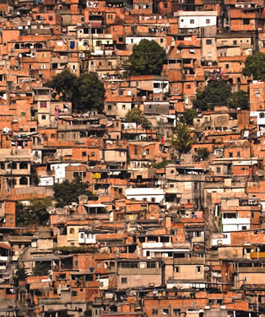
Diagnóstico da População em Áreas de Risco Geológico
Os estudos apresentam um panorama socioeconômico das pessoas residentes nas áreas de risco geológico mapeadas pelo SGB.
A análise é realizada considerando a interseção tripla entre os setores censitários do Censo Demográfico de 2010, área urbana e áreas de risco geológico.
A partir deste cruzamento de dados, são realizados cálculos que refletem as características da população exposta aos riscos geológicos.
Diretoria de Hidrologia e Gestão Territorial

Slide 46
2
municípios contemplados em SP: Francisco Morato e Mariporã
Benefícios:
Contribui com as políticas públicas voltadas à prevenção e resposta a desastres.
Embasa as ações dos órgãos de fiscalização voltadas à inibição da expansão das áreas de risco.
Auxilia na definição de critérios para disponibilização de recursos públicos destinados ao financiamento de intervenções estruturais e não-estruturais destinadas à prevenção e resposta a desastres.
Públicos beneficiados:
Gestores públicos
Entidades privadas
Comunidade técnico-científica
SAIBA MAIS

Slide 47
Estudos Hidroquímicos e Isotópicos
Programa contínuo de atuação do SGB como Centro Colaborativo (CC) da Agência Internacional de Energia Atômica (IAEA) na aplicação de técnicas isotópicas na hidrologia.
Envolve várias atividades desde capacitação, análise e apoio a outros projetos e estudos dentro do SGB bem como para toda América Latina, por se tratar do único centro colaborativo no hemisfério sul.

Slide 48
Benefícios:
SAIBA MAIS
As técnicas podem ser usadas para complementar e melhorar o conhecimento de aquíferos e dinâmicas hidrológicas e hidrogeológicas em locais estratégicos e iniciativas em andamento.
Públicos beneficiados:
Poder público
Comunidade técnico-científica
Entidades e centros de pesquisa
Desenvolvimento de pesquisa, inovação e tecnologia, por exemplo: na datação de águas muito antigas usando gases nobres 4He e 81Kr.

Slide 49
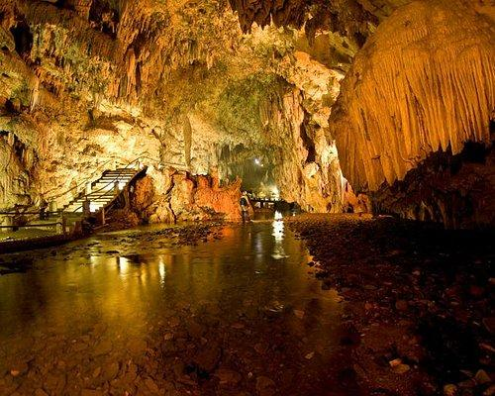
Mapa Hidrogeológico do Estado de São Paulo
Representa a potencialidade ou produtividade dos aquíferos, a importância relativa local e as suas características físicas.
Fornece também informações sobre as características litológicas e sobre a qualidade química das águas subterrâneas.
Públicos beneficiados
Diretoria de Hidrologia e Gestão Territorial

Slide 50
Benefícios:
É uma ferramenta para gestão dos recursos hídricos, sendo extremamente importante para estabelecer políticas integradas de gerenciamento das águas superficiais e subterrâneas.
Diante da crescente necessidade de abastecimento de água para os mais diferentes fins, os recursos hídricos subterrâneos são importante alternativa para suprir as carências hídricas de várias regiões.
Públicos beneficiados:
Órgãos gestores de recursos hídricos
Setores que necessitam da água para abastecimento público, geração de energia, agricultura, etc.
Comunidade técnico-científica
População em geral

Slide 51
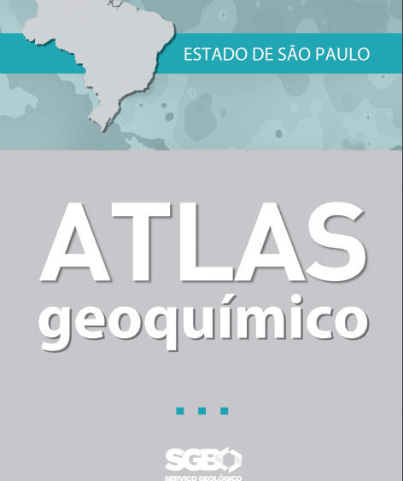
Atlas geoquímico do estado de São Paulo
Concentra informações geoquímicas que, além de permitirem a identificação de prováveis áreas com potencial mineral, são úteis e aplicáveis a estudos para a determinação da distribuição espacial e da abundância ou carência de elementos químicos ou substâncias de origem natural ou antropogênica no conhecimento do quimismo do meio físico, relacionados a diferentes áreas do conhecimento, tais como a agricultura, veterinária, saúde pública e monitoramento ambiental.
Diversos tipos de doenças endêmicas têm sido explicados por meio de estudos de Geologia Médica – ciência que estuda a influência de fatores geológico-ambientais na distribuição geográfica de doenças humanas e de animais e vegetais.
Diretoria de Hidrologia e Gestão Territorial

Slide 52
Benefícios:
Contribuir para a formulação de políticas públicas voltadas para o desenvolvimento regional, assim como apoiar a tomada de decisões em bases sustentáveis.
Públicos Beneficiados:
Poder público federal, estadual e municipal
Entidades de pesquisa científica
Público em geral
SAIBA MAIS
Diretoria de Hidrologia e Gestão Territorial

Slide 53
SUPERINTENDÊNCIA DE SÃO PAULO
SUREG/SP
+55 11 3775-5101
suregsp@sgb.gov.br
RUA COSTA, 55. – CERQUEIRA CÉSAR
SÃO PAULO - SP – BRASIL
CEP: 01304-010
Clique no mapa para acessar

